Slide 1
Postimehe koroona-kevade õppetunnid. Kolm seika.
Kaur Maran
13.11.2020

Slide 2
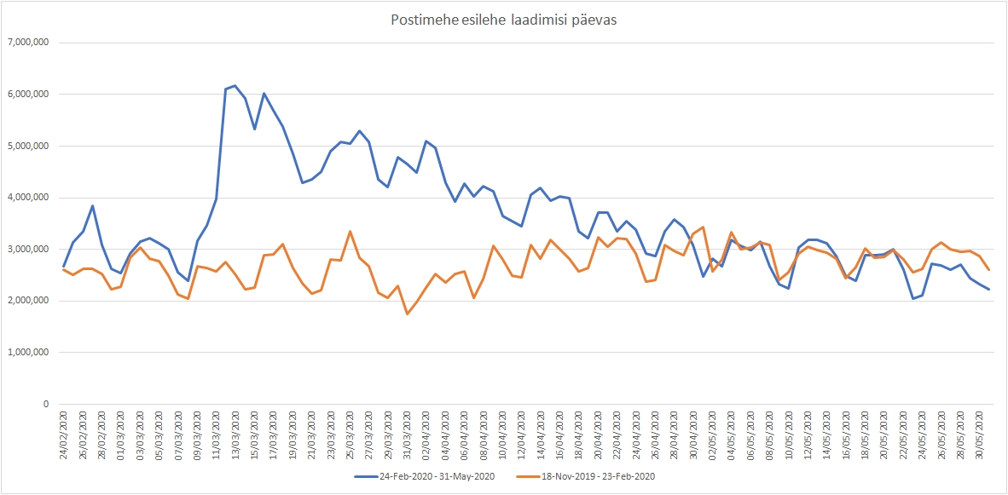


Koroonakevade olustiku kirjeldus
  Huvi suur, infot palju, aga mitte kunagi piisavalt
  «Võõra vee» teema
  Tohutu ületöötamine, teadusuudise piir häguneb
  Samal ajal rahaline kriis

Slide 3
Mõned näited
(järjekord pole kõige olulisem)

Slide 4
1. Mõtestamine

Slide 5
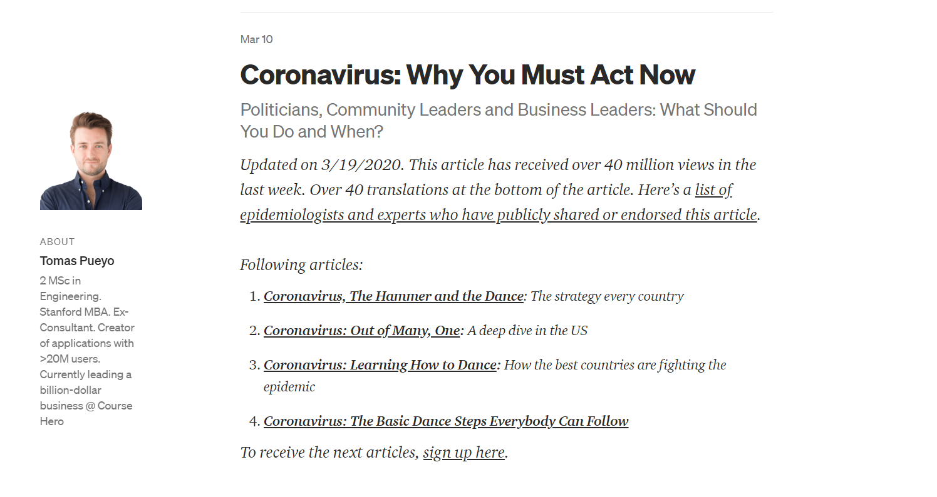

Slide 6
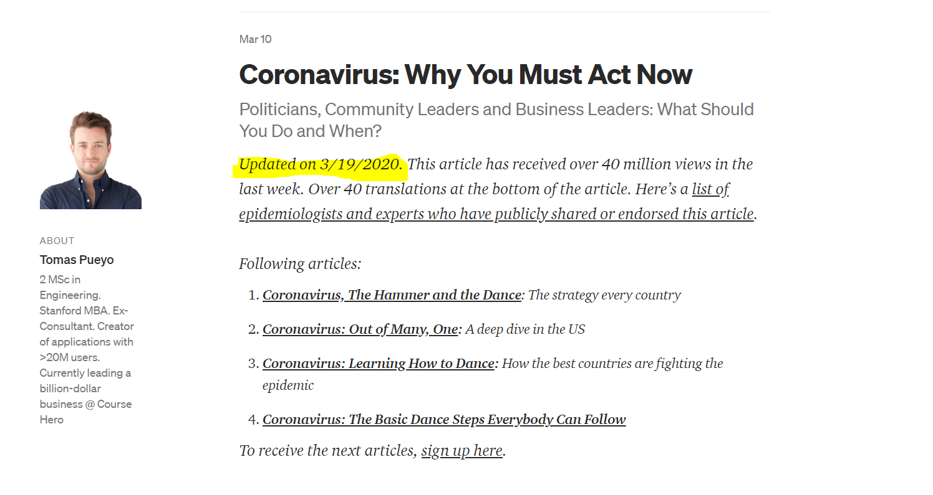

Slide 7
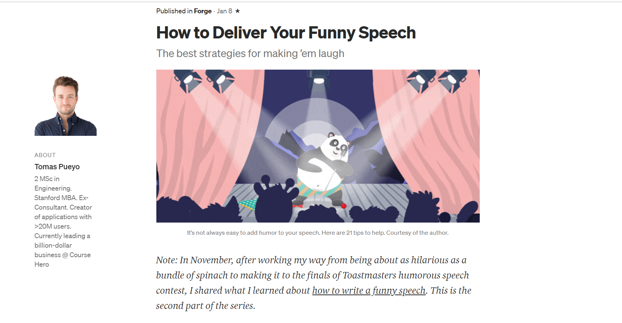

Slide 8
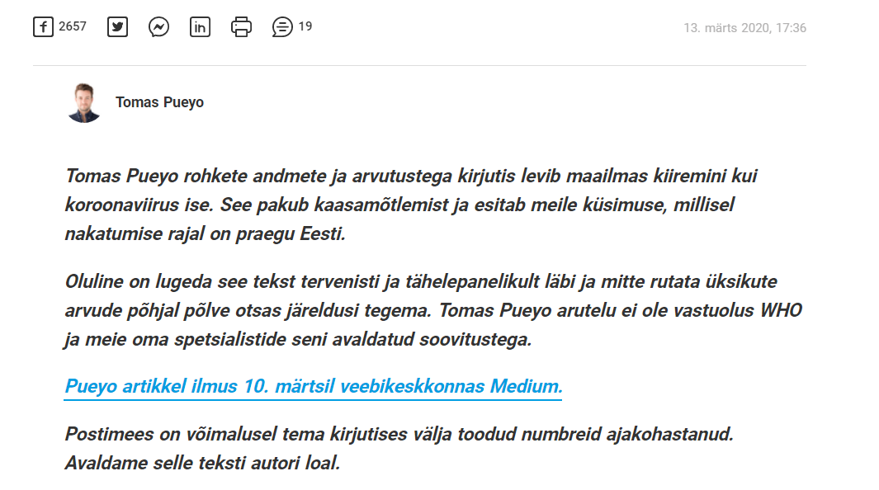

Slide 9
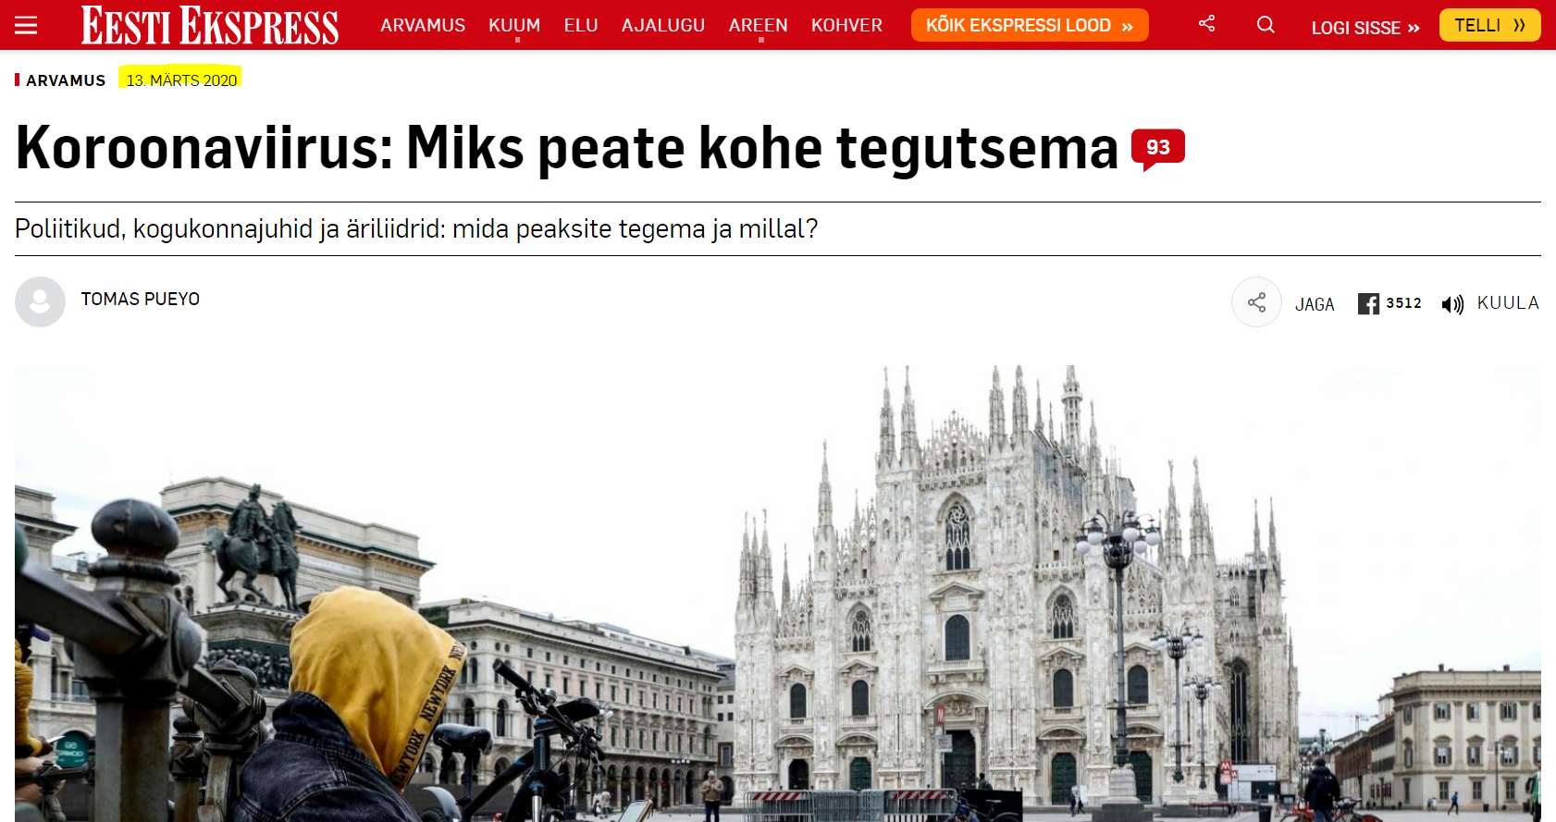

Slide 10
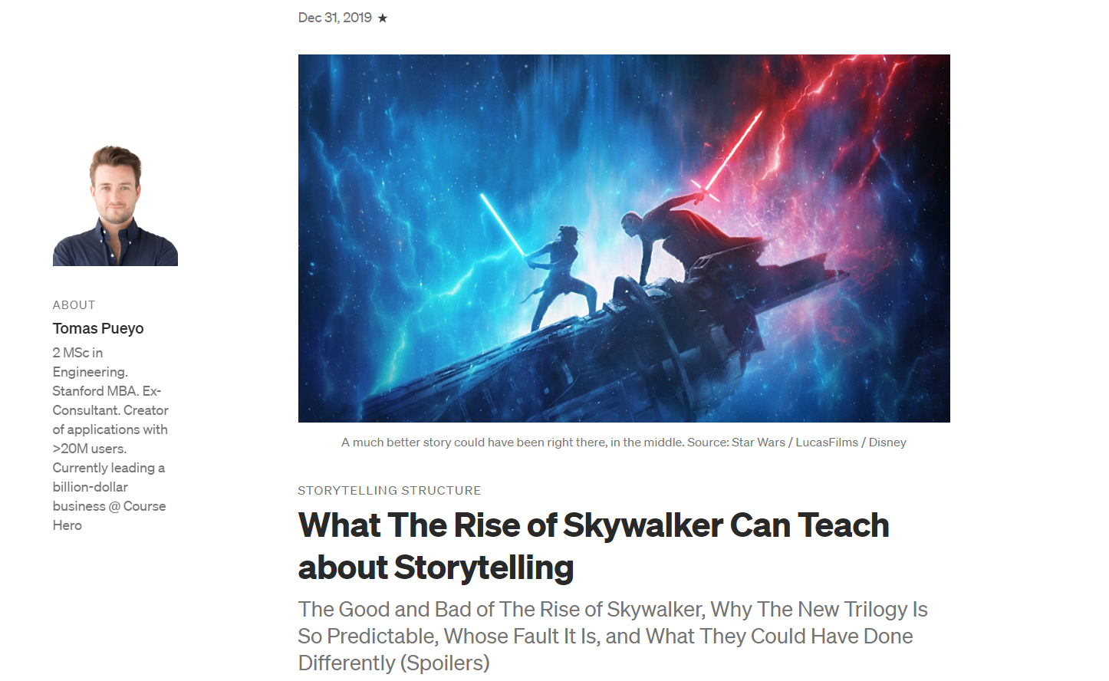

Slide 11
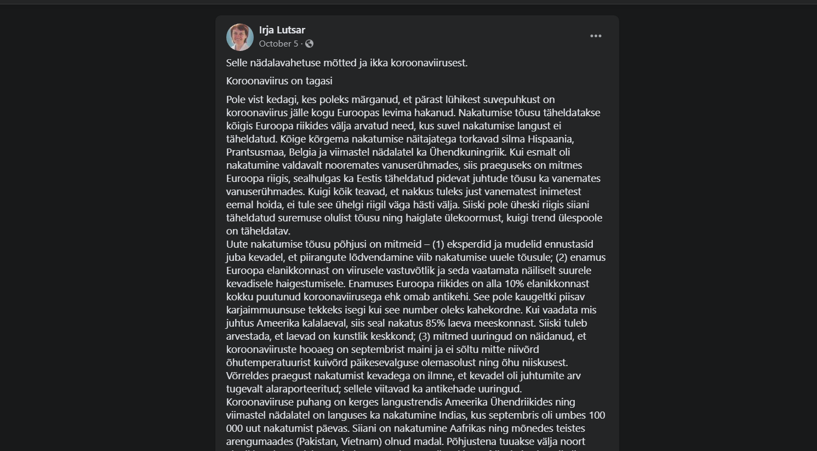

Slide 12
2. Info üleküllus

Slide 13
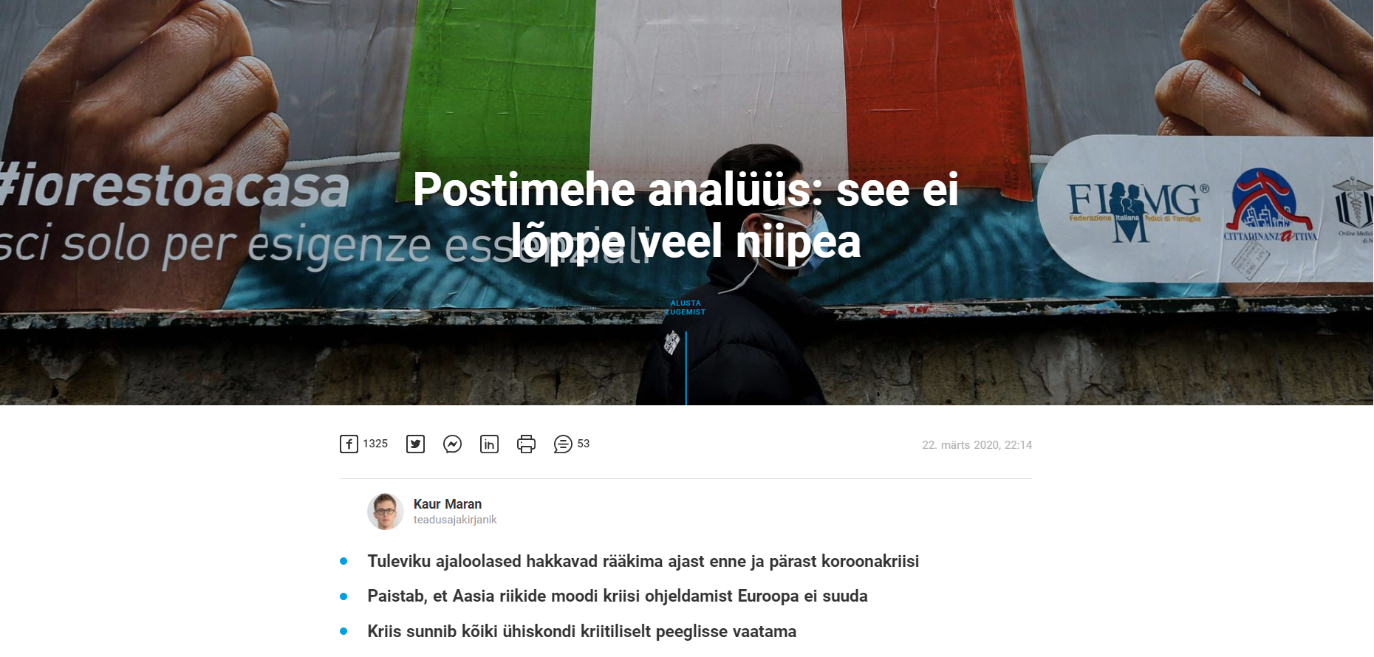

Slide 14
3. Back to the basics

Slide 15
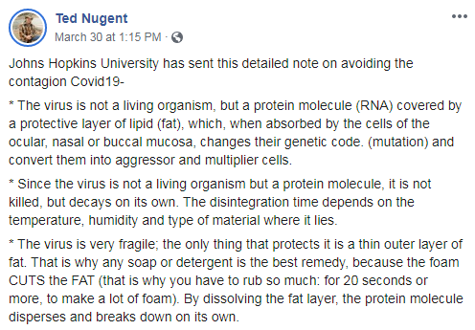
  “Tuleb vältida kana, kuna viirused toituvad lindude neerupealsetest”

Slide 16
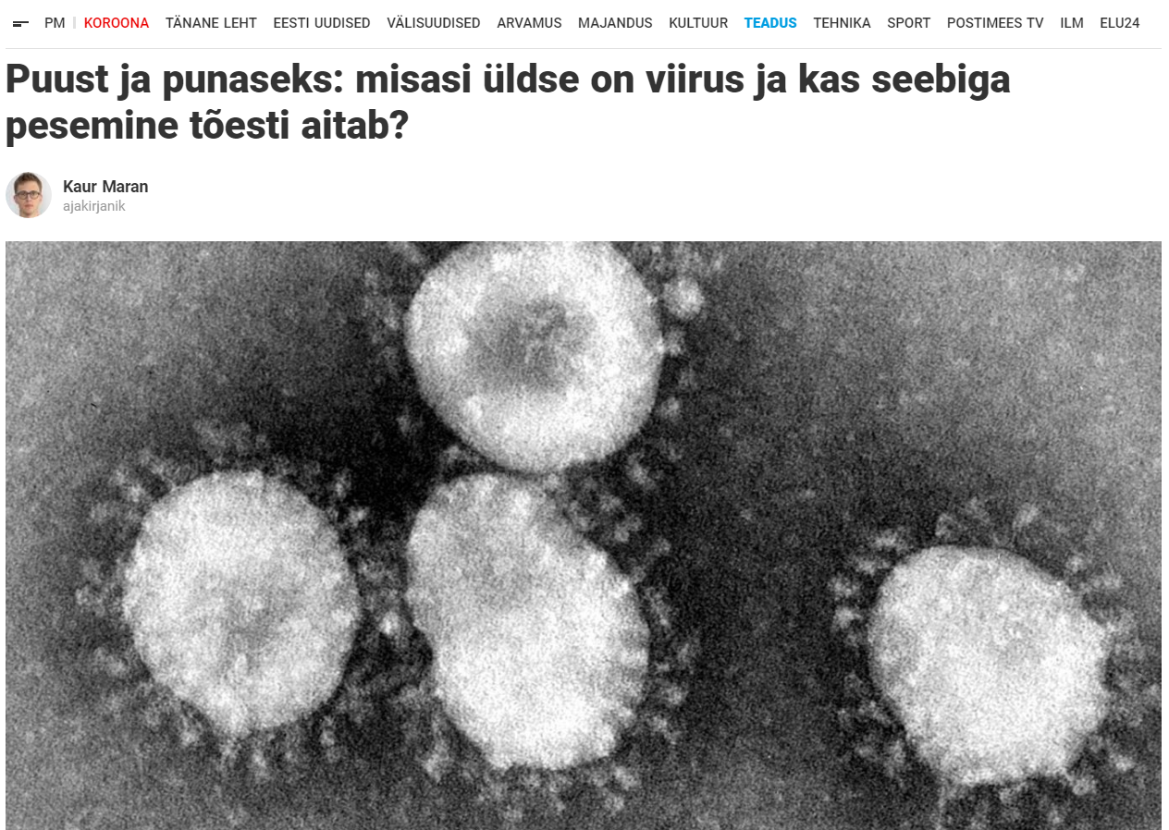

Slide 17
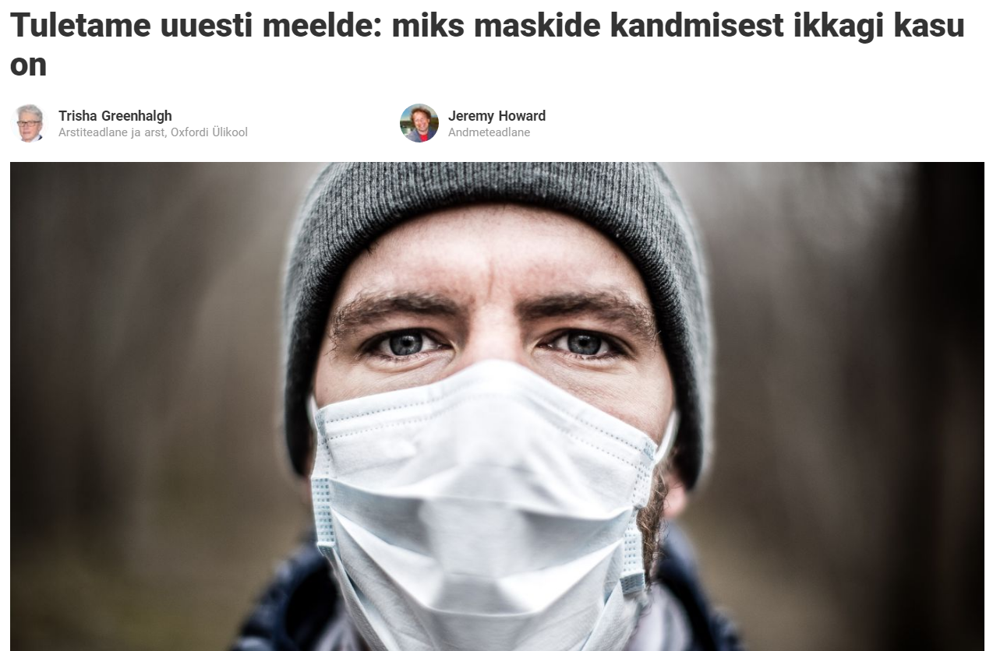

Slide 18
Aga praegu..
  Olukord on teine ja me oleme kõik väsinud
  Mida kevadistest õppetundidest üldse üle kanda?

Slide 19
Kokkuvõtteks
  Mõtestamine on oluline ja head mõtestavat teksti ka loetakase
  Ei tasu unustada, et lugejaskond on väga laialdane – «Puust ja punaseks» lugusid on vaja
  Suur väljakutse: kuidas säilitada teravust?

Slide 20
Aitäh!
  PS: alati võib pöörduda
  kaur.maran@postimees.ee

Slide 21


